Slide 1
Diseño Responsive

Slide 2
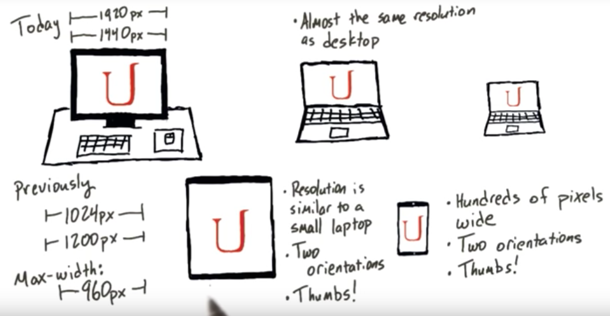
Responsive

Slide 3
EJEMPLOS
apple.com
gizmodo.com
epn.edu.ec?

Slide 4
Propiedades CSS
display: flex;
flex-wrap: wrap;

Slide 5
OVERFLOW
overflow: ???

Slide 6
Media Queries
https://developer.mozilla.org/es/docs/CSS/Media_queries
@media (min-width: 700px) { ... }
@media (min-width: 700px) and (orientation: landscape) { ... }
@media (min-width: 768px) and (max-width: 991px) { ... }

Slide 7
Normalize
Para asegurarse que el css se comporte de manera correcta en todos los navegadores.
https://github.com/necolas/normalize.css/blob/master/normalize.css

Slide 8
Placeholder para imagenes
http://holderjs.com/

Slide 9
Fonts
https://fonts.google.com/
http://fontawesome.io/
https://www.fontsquirrel.com/

Slide 10
Layout

Slide 11
Layout

Slide 12
Layout
¿Cual sería la estructura del documento HTML?

Slide 13
Layout
¿Cual sería la estructura del documento HTML?

Slide 14
Layout
¿Cual sería la estructura del documento HTML?

Slide 15
Layout
¿Cual sería la estructura del documento HTML?

